Slide 1

知识点：继承threading类创建线程

Slide 2
01
多线程threading模块简介
02
函数运行在多线程的两种实现方法
目录
03
threading.Thread在线程中运行函数
04
继承threading.Thread类创建线程
05
线程类Thread的方法和属性

Slide 3
4
继承threading.Thread类创建线程

Slide 4
继承threading.Thread类创建线程
在Python中我们主要是通过thread和threading这两个模块来实现的，其中Python的threading模块是对thread做了一些包装的，可以更加方便的被使用，所以我们使用threading模块实现多线程编程。

Slide 5
继承threading.Thread类创建线程
使用线程有两种模式，一种是创建线程要执行的函数，把这个函数传递进Thread对象里，让它来执行；另一种是直接从Thread继承，创建一个新的class，把线程执行的代码放到这个新的 class里。

Slide 6
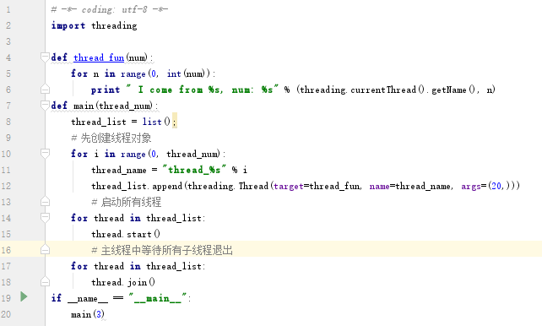
继承threading.Thread类创建线程

Slide 7
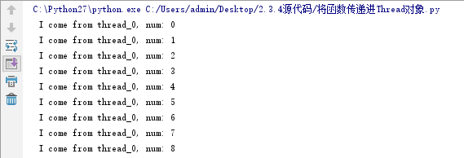
继承threading.Thread类创建线程
运行结果：

Slide 8
继承threading.Thread类创建线程
import threading class MyThread(threading.Thread): def __init__(self): threading.Thread.__init__(self); def run(self): print "I am %s" %self.name if __name__ == "__main__": for thread in range(0, 5): t = MyThread() t.start()

Slide 9
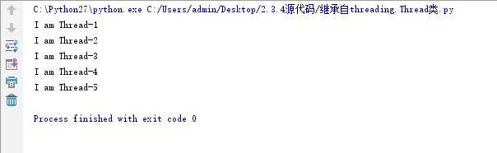
继承threading.Thread类创建线程
运行结果：

Slide 10


谢谢

